Slide 1
Управление Банком России ликвидностью банковского сектора в условиях снижения структурного дефицита ликвидности
В.И.Моргунов, РАНХиГС
Вниманию Совета по финансовому регулированию и денежно-кредитной политике
9 марта 2016 г.

Slide 2
Актуальность темы
Банк России в целях контроля над инфляцией управляет краткосрочной процентной ставкой денежного рынка
Своими операциями рефинансирования Банк России компенсирует воздействие на ликвидность автономных факторов ликвидности
Он управляет краткосрочной процентной ставкой денежного рынка путем изменения ключевой процентной ставки и соответствующего сдвига процентного коридора
Успешность такого управления зависит от а) структурной ликвидной позиции банковского сектора, ее знака и устойчивости и б) операционных процедур реализации денежно-кредитной политики (прогнозирования автономных факторов ликвидности и определения Банком России объема своих операций на открытом рынке)

Slide 3
План доклада
Понятие структурного дефицита ликвидности банковского сектора
Снижение величины структурного дефицита ликвидности в 2015 - 1кв.2016 г. и возможная перспектива
Грядущие проблемы управления краткосрочной процентной ставкой денежного рынка
Возможные меры для их решения

Slide 4
Что такое структурный дефицит ликвидности
Структурный дефицит ликвидности банковского сектора – это чистая позиция по автономным факторам ликвидности в балансе центрального банка (определяемая на пассивной стороне) плюс обязательные резервы кредитных организаций
Структурный дефицит ликвидности банковского сектора – это чистая позиция по счетам предоставления и абсорбирования ликвидности банковскому сектору в балансе центрального банка (определяемая на стороне активов) за вычетом избыточных резервов кредитных организаций
Положительная величина структурной ликвидной позиции называется структурным дефицитом ликвидности; отрицательная величина – структурным профицитом ликвидности.

Slide 5
Баланс Банка России на 01.хх.2012, млрд. руб.
Активы |  | Пассивы
А1 Международные резервы | 15200 | П1 Наличные деньги в обращении | 6500
 |  | П2 Средства правительства | 5100
А2 Требования к кредитным организациям (операции рефинансирования) | 1700 | П3.1 Депозиты кредитных организаций (абсорбция ликвидности) | 100
 |  | П3.2 Обязательные резервы на корр. счетах | 900
 |  | П3.3 Избыточные резервы на корр. счетах | 300
 |  | П.4 Сальдо прочих статей баланса | 4000
Итого активов | 16900 | Итого обязательств | 16900

Slide 6
Автономные факторы ликвидности
- факторы формирования ликвидности (и статьи баланса), не являющиеся результатом операций центрального банка по осуществлению денежной-кредитной политики:
Наличные деньги в обращении;
Средства на счетах правительства в центральном банке;
Чистые иностранные активы центрального банка;
«Прочие» статьи баланса.

Slide 7
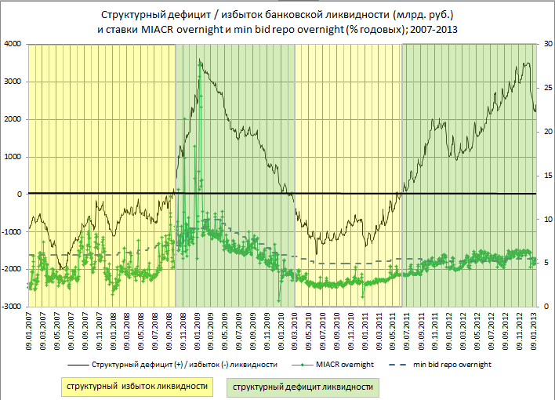

Slide 8
Ожидаемая (из таблицы) величина задолженности банковского сектора по операциям рефинансирования Банка России на конец I квартала 2016 года 2,4 трлн. руб.

Slide 9
Извлечение из Приложения 27 к Федеральному закону "О федеральном бюджете на 2016 год"
 | Млрд. руб.
ИСТОЧНИКИ ФИНАНСИРОВАНИЯ ДЕФИЦИТА ФЕДЕРАЛЬНОГО БЮДЖЕТА | 2 360,2
ИСТОЧНИКИ ВНУТРЕННЕГО ФИНАНСИРОВАНИЯ ДЕФИЦИТА ФЕДЕРАЛЬНОГО БЮДЖЕТА | 2 411,7
Разница между средствами, поступившими от размещения государственных ценных бумаг РФ, номинальная стоимость которых указана в валюте РФ, и средствами, направленными на их погашение | 300,0
Изменение остатков средств на счетах по учету средств федерального бюджета в течение соответствующего финансового года | 2 318,9
в том числе:
изменение остатков средств Резервного фонда | 2 136,9
изменение остатков средств Фонда национального благосостояния | 12,0
изменение иных остатков средств федерального бюджета | 170,0
Иные источники внутреннего финансирования дефицита федерального бюджета | -207,2

Slide 10
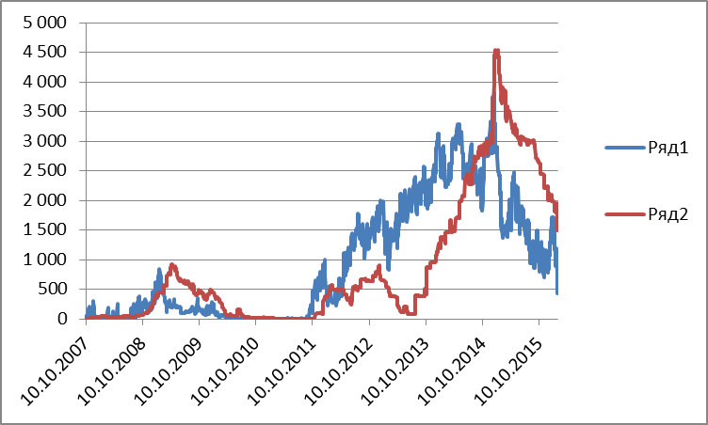
Ряд 1 - Объем задолженности по операциям РЕПО Ряд 2 - Задолженность по обеспеченным другим кредитам (под нерыночные активы), млрд. руб.
Под нерыночные
активы
РЕПО

Slide 11
16 октября
На срок 3 месяца
31 июля
На срок 12 месяцев

Slide 12
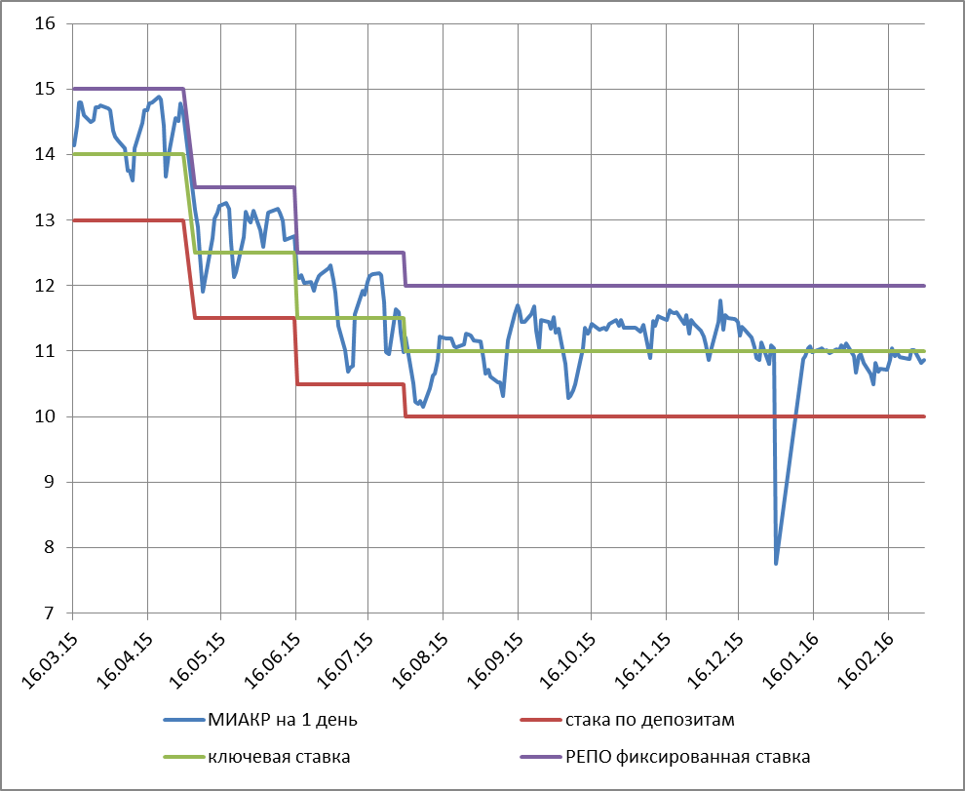
Процентный коридор и рыночная однодневная ставка (МИАКР) в 2015 – фев2016 гг.

Slide 13
Проблемы, которые создает структурный профицит ликвидности
Для реализации системы симметричного процентного коридора требуется абсорбировать ликвидность по процентной ставке, равной ключевой ставке
Абсорбирование ликвидности обходится центральному банку значительными потерями в финансовых результатах деятельности
Опыт показывает, что в условиях структурного профицита ликвидности Банку России не удавалось полностью абсорбировать излишнюю ликвидность, рыночная краткосрочная процентная ставка находилась существенно ниже центра процентного коридора

Slide 14
Предложения
Банку России следует обновить прогноз изменения структурного дефицита ликвидности банковского сектора в 2016 году
Публиковать баланс Банка России в более детальном формате, пригодном для анализа ликвидности банковского сектора и инструментов денежно-кредитной политики Банка России. Такой формат баланса должен показывать (а) составные части средств на счетах расширенного правительства и другие автономные факторы ликвидности, (б) результаты операций по предоставлению и абсорбированию ликвидности в разрезе инструментов денежно-кредитной политики, (в) величину средств на корреспондентских счетах кредитных организаций.

Slide 15
Установить правило продажи Банком России иностранной валюты на внутреннем рынке при конвертации Минфином России в рубли средств в иностранной валюте на его счетах в Банке России. Банку России обеспечить коммерческую рациональность таких торговых операций (продавать при растущем курсе валюты), но не таргетировать валютный курс.
Завершить процесс перехода к полному применению механизма усреднения обязательных резервов. Повысить коэффициент усреднения резервов до единицы, увеличить число кредитных организаций, пользующихся правом усреднения резервов.
Рассмотреть возможность расширения процентного коридора по операциям Банка России.

Slide 16
Приложение
Три следующих слайда

Slide 17
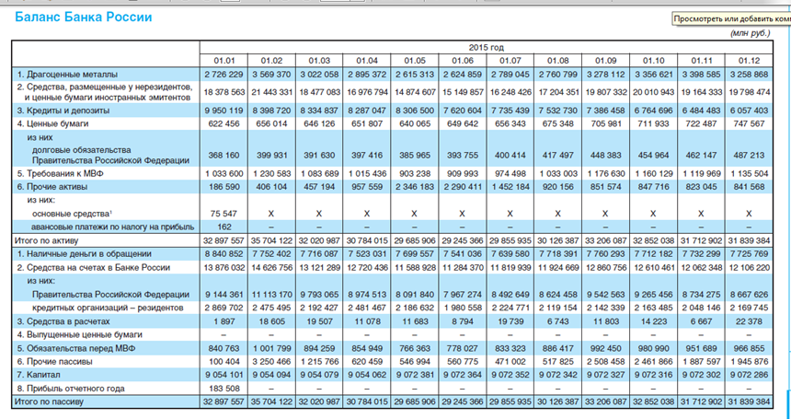

Slide 18
Consolidated financial statement of the Eurosystem as at 29 January 2016
Assets (EUR millions) |  |  | Balance | Difference with last week due to transactions
1 | Gold and gold receivables |  | 338,713 | 0
2 | Claims on non-euro area residents denominated in foreign currency |  | 305,491 | −2,480
3 | Claims on euro area residents denominated in foreign currency |  | 33,281 | 1,442
4 | Claims on non-euro area residents denominated in euro |  | 22,380 | 773
5 | Lending to euro area credit institutions related to monetary policy operations denominated in euro |  | 534,037 | −725
 | 5.1 | Main refinancing operations | 68,964 | 3,767
 | 5.2 | Longer-term refinancing operations | 464,980 | −4,564
 | 5.3 | Fine-tuning reverse operations | 0 | 0
 | 5.4 | Structural reverse operations | 0 | 0
 | 5.5 | Marginal lending facility | 94 | 72
 | 5.6 | Credits related to margin calls | 0 | 0
6 | Other claims on euro area credit institutions denominated in euro |  | 114,141 | −510
7 | Securities of euro area residents denominated in euro |  | 1,218,149 | 16,057
 | 7.1 | Securities held for monetary policy purposes | 864,341 | 17,616
 | 7.2 | Other securities | 353,808 | −1,559
8 | General government debt denominated in euro |  | 25,145 | 0
9 | Other assets |  | 216,993 | −753
Total assets |  |  | 2,808,331 | 13,804

Slide 19
Liabilities (EUR millions) |  |  | Balance | Difference with last week due to transactions
1 | Banknotes in circulation |  | 1,062,611 | 1,109
2 | Liabilities to euro area credit institutions related to monetary policy operations denominated in euro |  | 778,386 | 21,228
 | 2.1 | Current accounts (covering the minimum reserve) | 556,472 | 6,904
 | 2.2 | Deposit facility | 221,820 | 14,399
 | 2.3 | Fixed-term deposits | 0 | 0
 | 2.4 | Fine-tuning reverse operations | 0 | 0
 | 2.5 | Deposits related to margin calls | 95 | −75
3 | Other liabilities to euro area credit institutions denominated in euro |  | 5,082 | 13
4 | Debt certificates issued |  | 0 | 0
5 | Liabilities to other euro area residents denominated in euro |  | 195,818 | −9,041
6 | Liabilities to non-euro area residents denomi in euro |  | 40,489 | 1,369
7 | Liabilities to euro area residents denominated in foreign currency |  | 5,808 | −490
8 | Liabilities to non-euro area residents denominated in foreign currency |  | 3,056 | −605
9 | Counterpart of special drawing rights allocated by the IMF |  | 59,179 | 0
10 | Other liabilities |  | 214,095 | 220
11 | Revaluation accounts |  | 346,172 | 0
12 | Capital and reserves |  | 97,635 | 0
Total liabilities |  |  | 2,808,331 | 13,804

